Slide 1
Застосування астробіології для пошуку життя за межами Землі Роботу виконав: Науковий керівник: Дударчук Владислав, Кулик Марія Володимирівна, учень 9 класу керівник секції астрофізики, Кременецької філії, Кременецького академічного учитель фізики Кременецького академічного ліцею імені У.Самчука ліцею імені У.Самчука
Всеукраїнський Інтерактивний конкурс
«МАН – Юніор Дослідник»
номінація « Астроном - Юніор»

Slide 2
Мета роботи: проаналізувати основні критерії пошуку планет придатних для життя; визначити основні напрямки роботи астробіології; встановити використання яких бактерій може бути корисним для збагачення реголіту. g
Об'єктом дослідження є планети Сонячної системи.
Предметом дослідження є пошук слідів життя за межами Землі.
Інформаційною базою роботи були сучасні підручники з астрофізики, наукові статті за даною тематикою, відео лекції провідних фахівців та інтернет-джерела.

Slide 3
Необхідні умови для виникнення життя на планеті:
Гравітація;
Атмосфера;
Наявність води;
Зона життя;
Наявність певних хімічних елементів, будівельних блоків життя;
Наявність енергії;
Озоновий шар;
Магнітне поле.

Slide 4
Назва космічного тіла | Тип | Наявність енергії | Наявність води | Наявність хімічних сполук | Наявність атмосфери | Наявність магнітного поля | Висновок
Місяць | Супутник | Є, Сонячна | Є, у твердому стані | Є | Немає | Є | Життя не може існувати оскільки не має захисту від сонячної радіації
Венера | Планета | Є, Сонячна | Не має | Є | Є | Є | Життя не може існувати без води
Марс | Планета | Є, Сонячна | Є | Є | Є | Є | Життя може існувати
Європа | Супутник | Є, Сонячна | Є | Є | Є | Є | Життя може існувати
Іо | Супутник | Є, Сонячна | Не досліжено | Є | Немає | Є | Життя не може існувати оскільки не має захисту від сонячної радіації
Калісто | Супутник | Є, Сонячна | Не досліжено | Є | Не досліжено | Є | ?

Slide 5
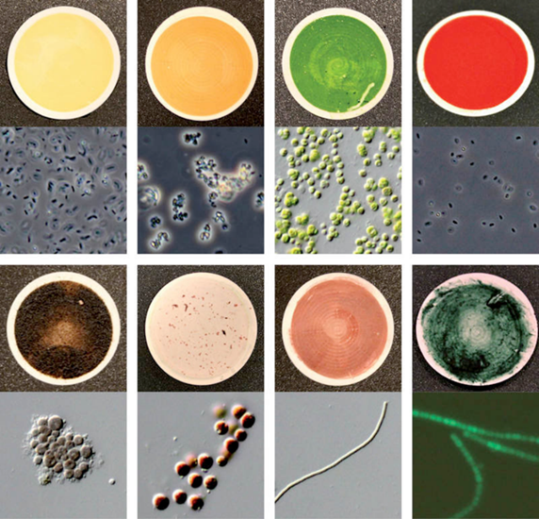
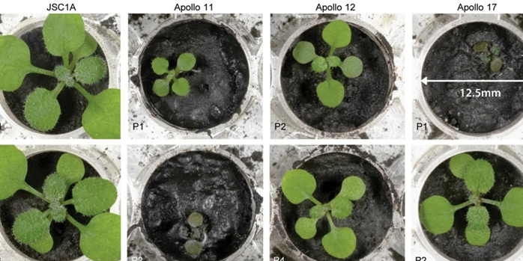
Астробіологія - міждисциплінарна наука, що враховує знання з астрономії, біології, геології, хімії та фізики для розв'язання складних проблем, пов'язаних з пошуком життя в космосі.
Дослідження слідів життя шляхом аналізу світла, яке випромінюють організми (метод відбитка пальця);
Дослідження Місячного та Марсіанського реголіту.
Відбиток мікроорганізмів
Ріст рослин у реголіті

Slide 6
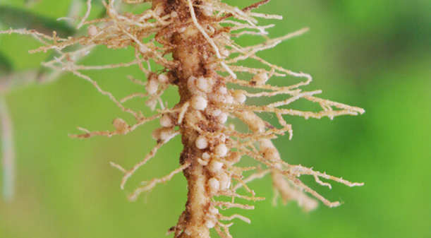
Для покращення властивостей ґрунту пропоную використовувати бактерії.
Симбіотичні азотофіксувальні бактерії утворюють на коренях бобових рослин бульбочки, що приведе до накопичення азоту з наступним утворенням амонію.
Хемосинтезувальні бактерії продукують органічні речовини там, де фотосинтез неможливий. Вони не засвоюють вуглеводні, а тільки вуглекислий газ, окислюють різні хімічні сполуки з виділенням енергії завдяки якій вони живляться.
Азотфіксація рослин

Slide 7
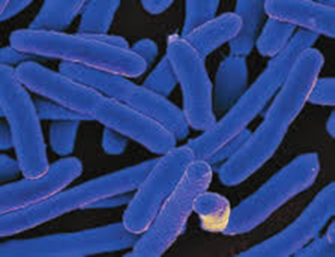
Використання хемосинтезувальних бактерій
Сіркобактерії використовують сполуки сульфуру що виникають навколо підводних гарячих джерел для свого росту, а ними живляться інші живі організми.
Залізобактерії є творцями корисних копалин понад мільйон років. Більшість світових покладів залізних руд створено завдяки життєдіяльності цих мікроорганізмів.
Водневі бактерії живуть у ґрунтах і відіграють важливу роль у процесах перетворення речовин
Нітрифікувальні бактерії окислюють аміак до нітратної кислоти.
Залізобактерії
Нітрифікувальні
Сіркобактерії
Водневі

Slide 8
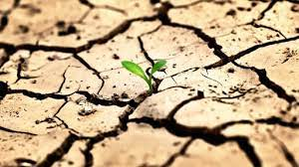
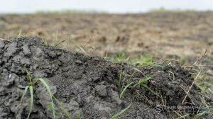
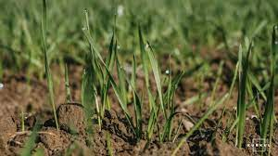
Збагачення ґрунтів
Вважаю також, що необхідно працювати над збагаченням ґрунтів за рахунок їх багаторазового використання. Для прикладу : організми ростуть і гинуть. Вони стають ресурсом, який забезпечує вітаміни, інші мінерали чи розкладні органічні сполуки, щоб підтримувати інші рослини. Отже, створюється середовище мікро оазису, яке може перетворюватися на більші оазиси. І коли середовище оазису досить велике, воно може підтримувати людей.

Slide 9
Дослідження реголіту на наявність кисню
Необхідно проводити дослідження чи має реголіт у своєму складі сполуки, які теоретично можуть бути використані для виробництва кисню за допомогою сонячного, а можливо і якогось штучно створеного випромінювання. Кисень у атмосфері приведе до покращення росту рослин, а отже прискориться процес збагачення ґрунтів.
Робот - хімік

Slide 10
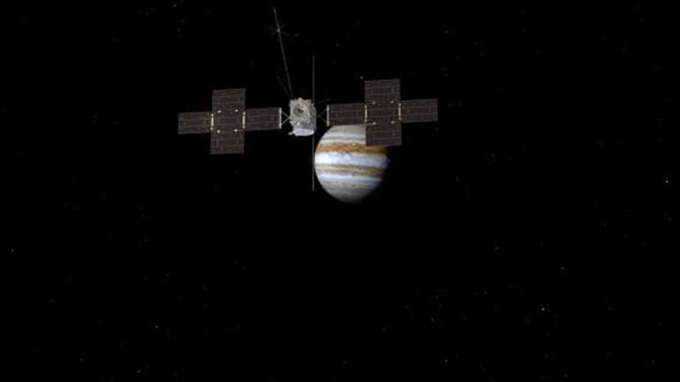
Запуск Juice
Стартував з європейського космодрому у Французькій Гвіані 14 квітня 2023 року.
Він має на меті провести детальні спостереження за гігантською газовою планетою Юпітер та її трьома великими супутниками – Ганімедом, Каллісто та Європою.
Juice прибуде в систему Юпітера в 2031 році
Juice під час обльоту Землі - Місяця — ESA

Slide 11
ВИСНОВКИ
1) під час пошуку планет, на яких можливе життя, слід звертати увагу на наявність фізичних ( тиск, магнітне поле, гравітація) та біологічних ( вода, атмосфера, хімічні елементи чи сполуки, озоновий шар) умов існування;
2) на досліджуваних тілах у нашій Сонячній системі, життя у звичних для нас формах не існує;
3) використання методу відбитка пальця у астробіології дасть можливість ідентифікувати мікроорганізми, або відшукати сліди їхнього перебування;
4) дослідження показують, що Місячний і Марсіанський ґрунт можна використовувати для вирощування рослин, але потрібно проводити збагачення ґрунтів із використанням бактерій ;
5)варто проводити дослідження чи має реголіт у своєму складі сполуки, які теоретично можуть бути використані для виробництва кисню за допомогою сонячного, або і якогось штучно створеного випромінювання;
6) Місія JUICE направлена на вивчення супутників Юпітера: Європи, Ганімеда і Каллісто щоб розширити наші знання щодо можливої населеності цих світів.

Slide 12
СПИСОК ВИКОРИСТАНИХ ДЖЕРЕЛ
1. Як знайти життя на інших планетах? URL: https://zbruc.eu/node/34007 (дата звернення: 18.02.2024)
2. Готуємось до нової висадки? Американські вчені вперше виростили рослини у місячному ґрунті URL: https://techno.nv.ua/ukr/popscience/roslini-u-misyachnomu-grunti-50242918.html (дата звернення: 04.03.2024 )
3. У NASA знайшли спосіб видобувати кисень на Місяці URL: https://weukraine.tv/tehno/u-nasa-zrozumily-yak-vydobuvaty-kysen-na-misyatsi (дата звернення: 04.03.2024)
4. Неземні форми життя: пошук і дослідження URL: https://osvita.ua/vnz/reports/astronom/25895/ (дата звернення: 17.03.2024)

